Slide 1
微盘大师技术实现
— 基于MVC-Web-App

Slide 2
游戏的原理
关于帧
游戏的初始状态
内存中游戏数据的管理与更新
游戏主体的渲染（H5-Canvas**）

Slide 3
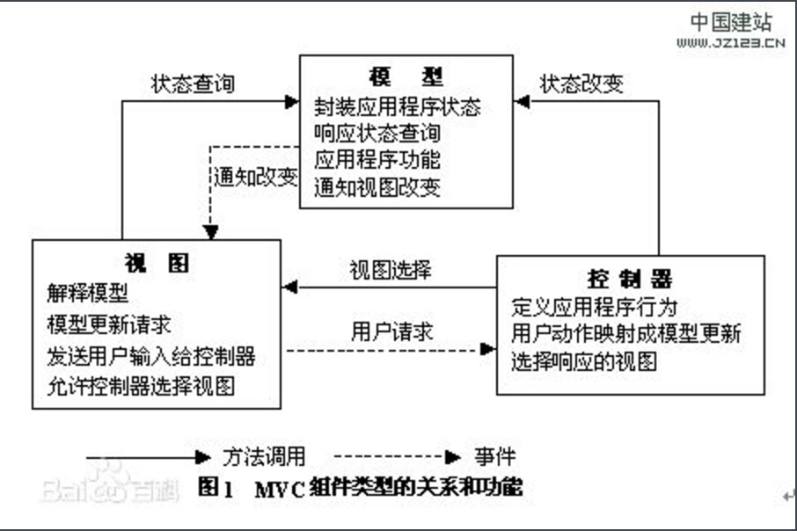
游戏的主体结构
MVC *****

Slide 4
先来看看M层
游戏参数
DOM节点
景物数据

Slide 5
我裤子都脱了，你就给我看这个？

Slide 6
Talk is cheap,show me the code!!!

Slide 7
View
游戏界面的分层
按钮/userData
底层背景
弹窗层
canvas

Slide 8
值得一提的地方
布局的背景适配（rem + %）
累加计时
浏览器原生的动画引擎
其他计时器都使用这个计时器的累加。
canvas api 和一个坑
drawImage、fillText、fillStyle、font、clearReact。
canvas必须设置一个视口宽高，通过样式表设置px不起作用。
微信分享
jssdk、获取使用权限。

Slide 9
值得改进的地方
代码的精简程度。
代码模块结构没有明确。
没有寻找优秀的demo源码 —> 我就是
游戏的流畅度不高。应使用专业的游戏引擎。

Slide 10
Thanks
非常感谢大家来听我的分享。
最后再推荐两个很好用的游戏引擎
Cocos2d-x - 2D
Egret - 3D/2D -> 官网

